Slide 1
«Кто такие
Казаки» для детей подготовительной группы

Slide 2
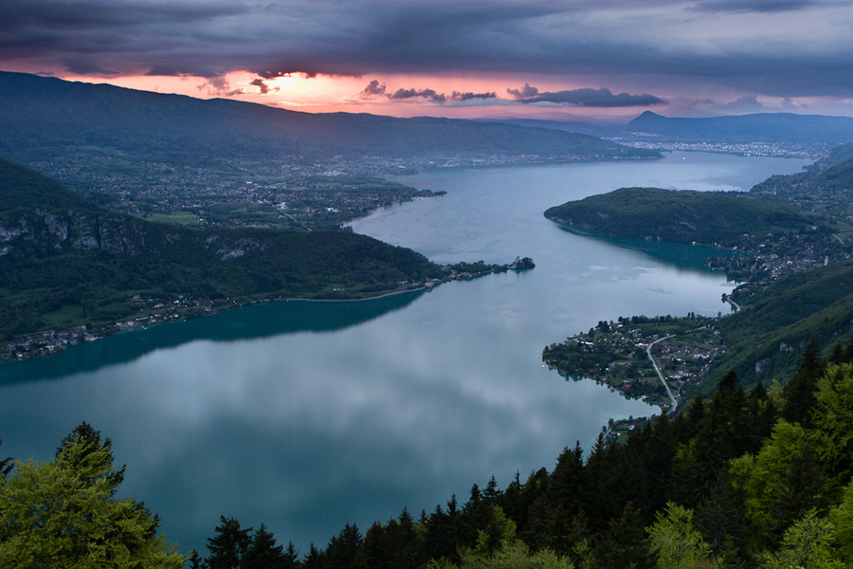
В давние времена, в наши края бежали со всей России люди от тяжёлой жизни. Они селились по берегам рек нашего Донского края.

Slide 3
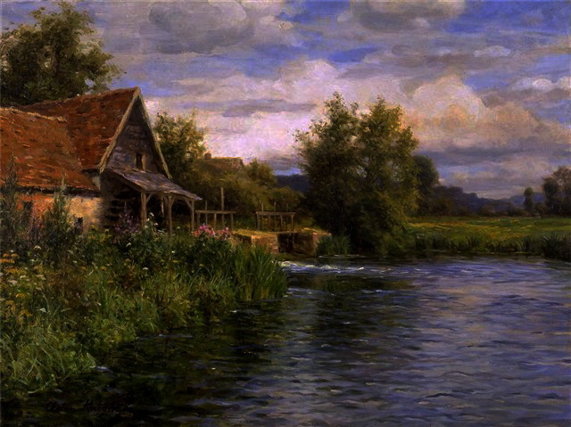
почему по берегам рек расселялись и строили свои жилища люди?
Да потому, что, где вода – там и жизнь.

Slide 4
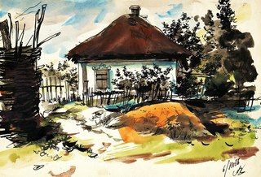
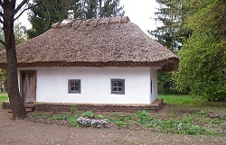
Люди обустраивали жилища, обзаводились семьями и жили.

Slide 5
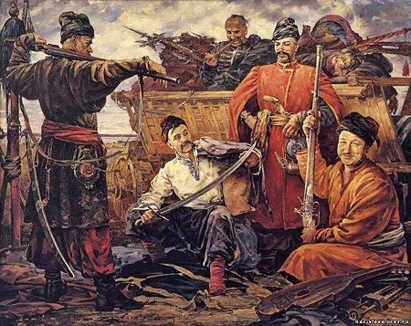
Эти свободолюбивые люди называли себя казаками.

Slide 6
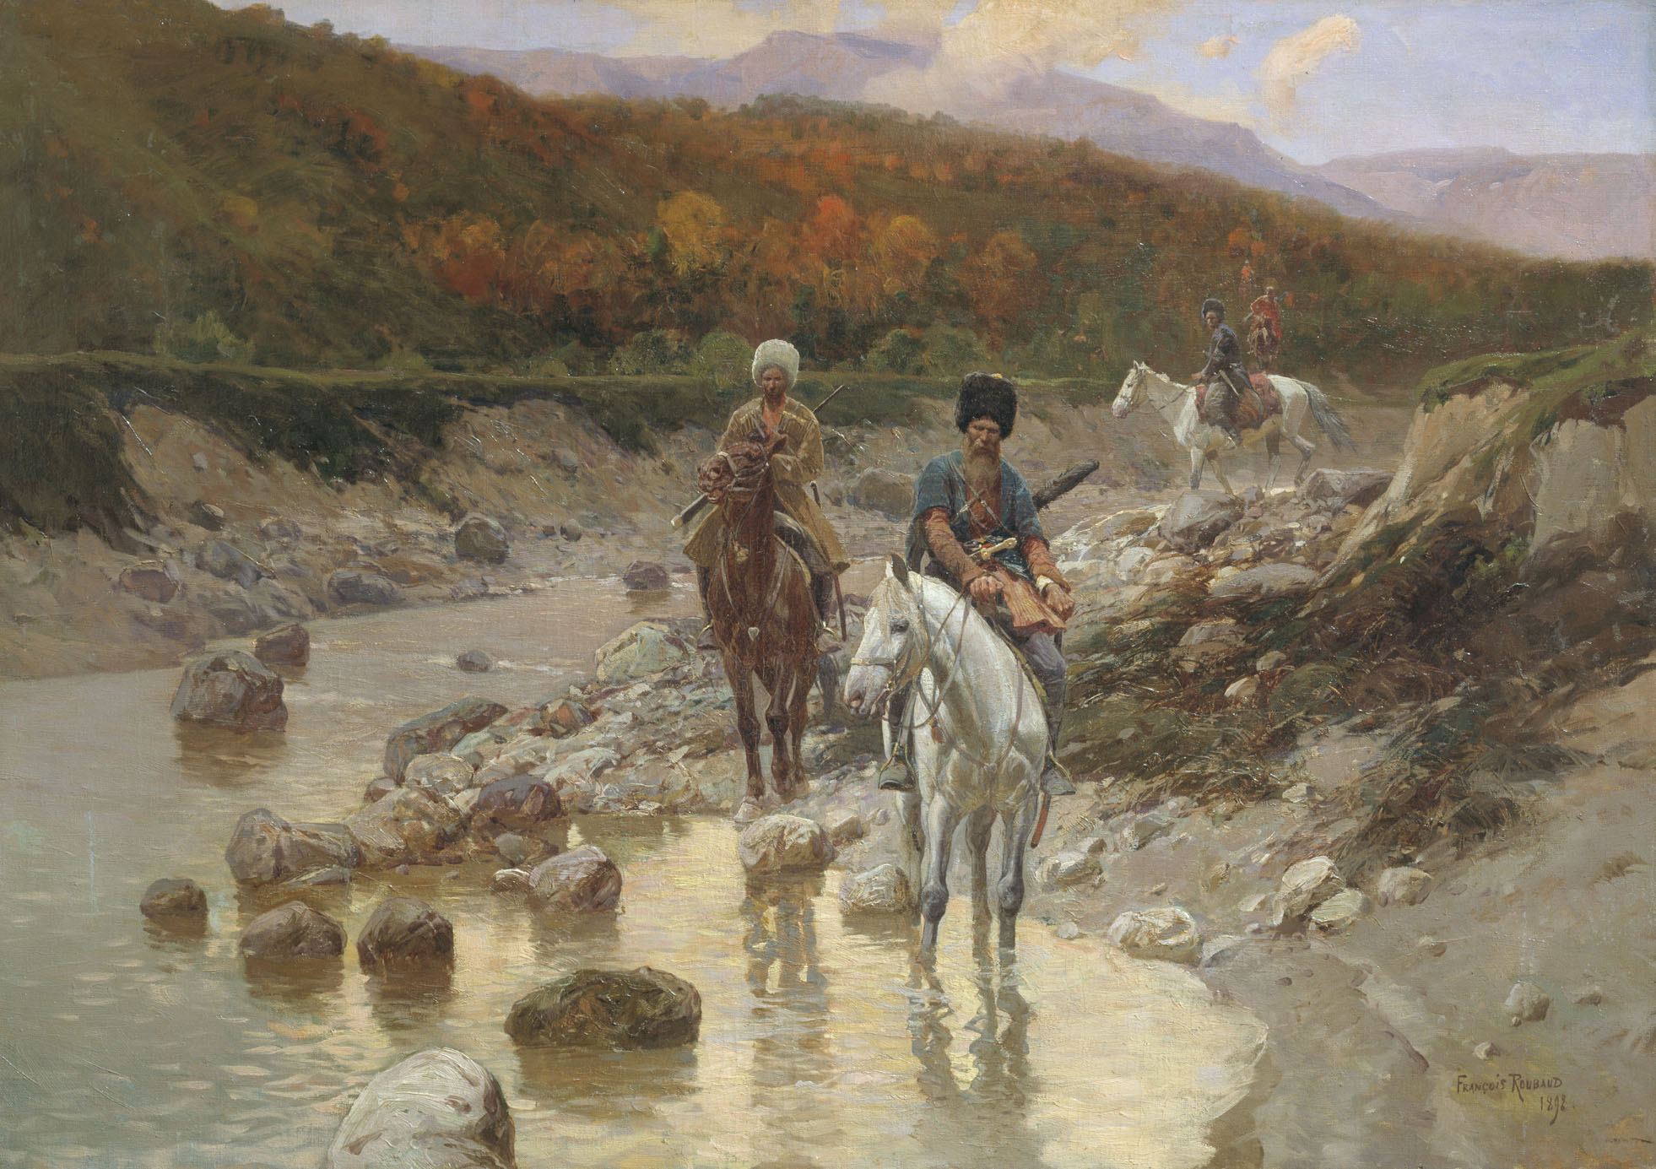
Казаки всегда были привязаны к рекам и называли свои войска по названиям крупных рек, вдоль которых они обитали.

Slide 7
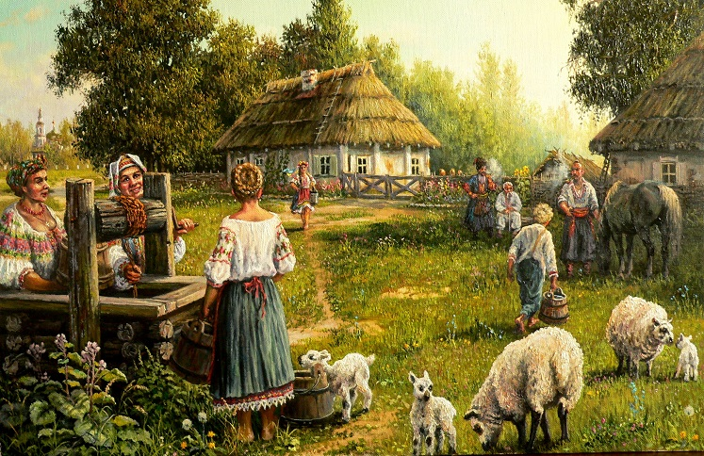
Казаки были сильные и уверенные в себе люди, ведь им приходилось делать самим всё, что нужно для жизни: жилище построить, семью кормить, одевать, и хозяйство обустраивать.

Slide 8
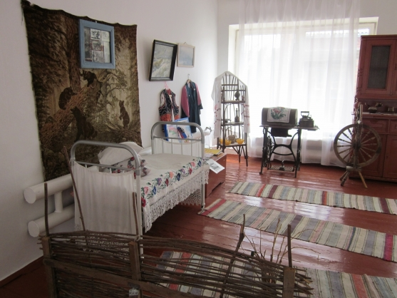

Slide 9
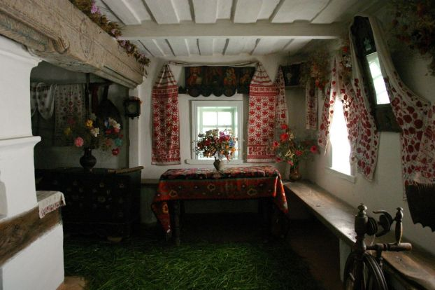

Slide 10
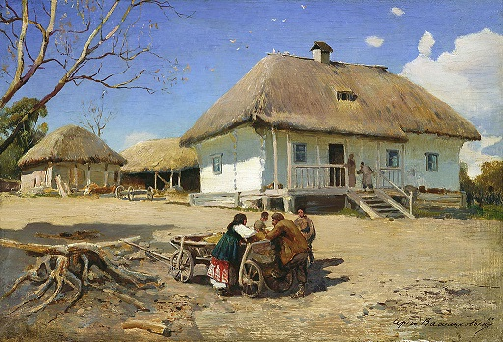

Slide 11
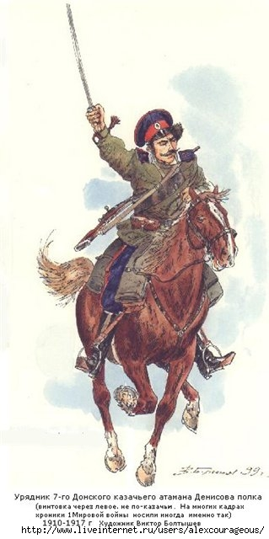
А если вдруг начиналась война – казак садился на коня, брал шашку в руки и воевать обязан был до победы.

Slide 12
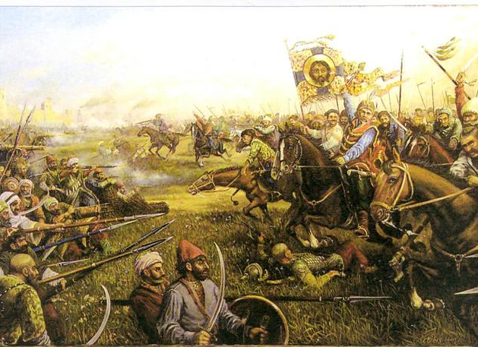
Жизнь была не лёгкой и опасной, так как часто нападали враги на русские земли, а казаки любили всегда свою Родину – Русь и готовы были в любой момент встать на её защиту.

Slide 13
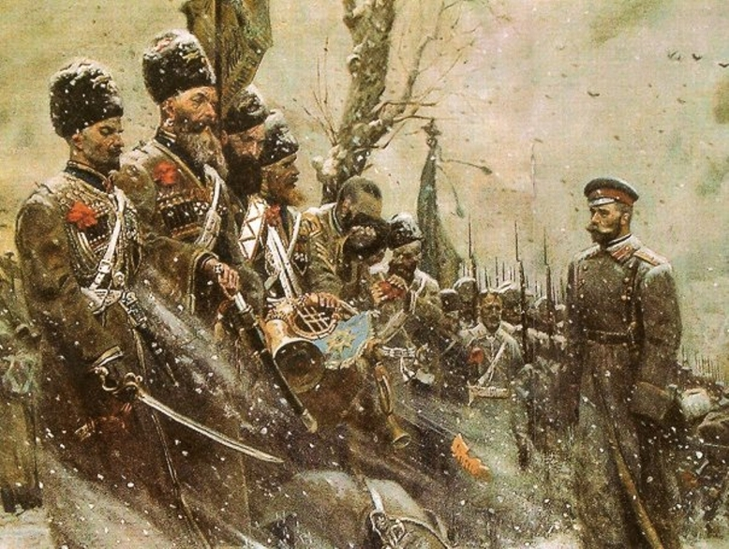
Казак – вольный человек, храбрый воин.
Главная казачья заповедь -
«Люби Россию, ибо она твоя мать»

Slide 14
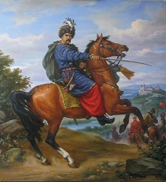
Казак смелый, отважный, храбрый воин: воевал на
коне с винтовкой
через плечо и
шашкой в руке.
Каждый казак
имел личное
оружие – саблю и
верховую лошадь.

Slide 15
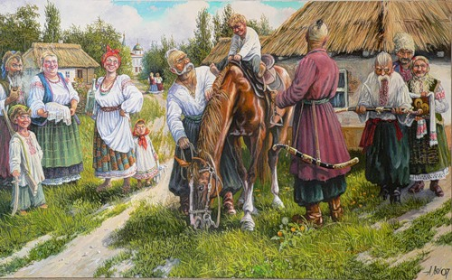
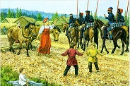
Смелость, отвага,
сила, ловкость -
воспитывались в
казаках с детства.
Казаки – надёжная сила
Родины во все времена

Slide 16
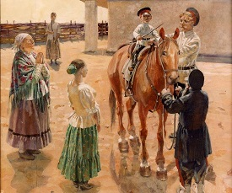
Мальчики в этих семьях росли смелыми, ловкими, выносливыми, играли в военные игры. Они уже с детства готовились к будущей военной службе, а для этого нужно было научиться уверенно скакать на коне, быстро бегать, размахивая деревянной шашкой.

Slide 17
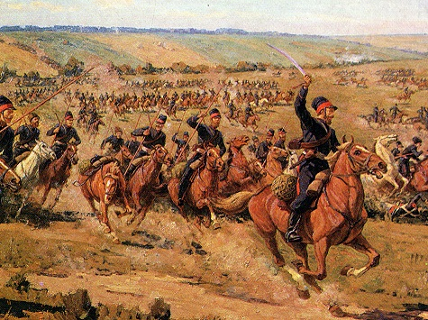
Главным у казаков был казачий атаман, его выбирали из самых смелых казаков.

Slide 18
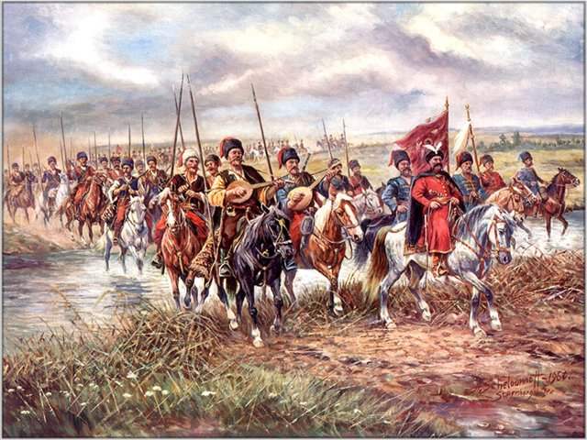
Атаман Это казачий командир, у него хранилось казачье знамя, с ним в бой шли казаки. Атаман всегда был впереди, он отвечал за воинскую дисциплину и порядок.

